Slide 1
Проект на тему МОЙ КЛАСС
Выполнила
ученица 1 «Б» класса
МАОУ «Лицей №1»
Григорьева Анна

Slide 2
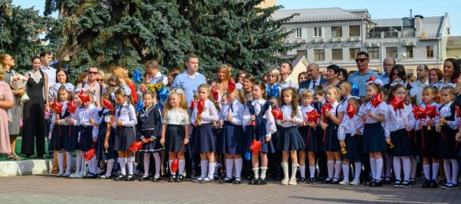
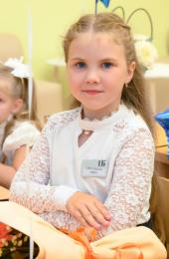
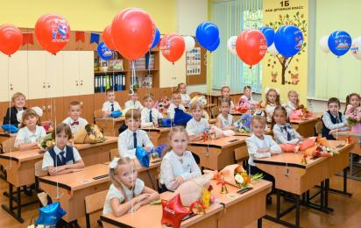
Принимаем
ЭСТАФЕТУ!
1 сентября

Slide 3
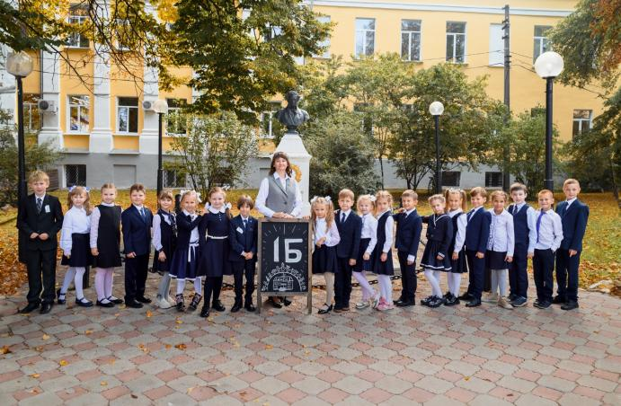

Slide 4
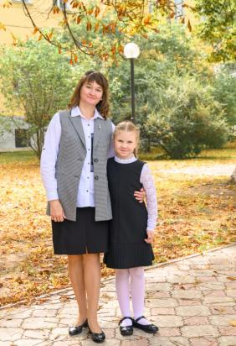
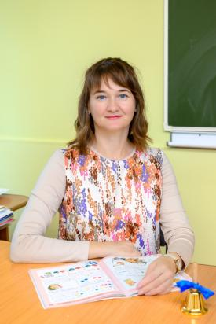
Моя учительница
Татьяна Владимировна
Маслова

Slide 5
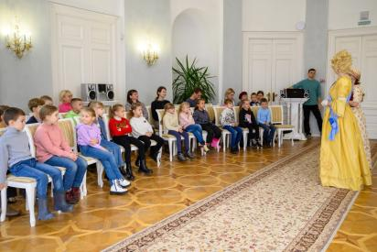
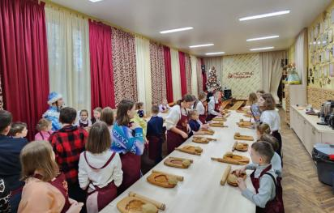
Наши поездки
Праздник картошки
Медовые традиции

Slide 6
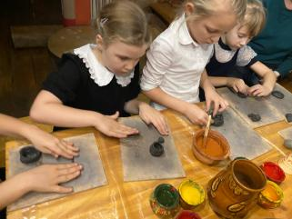
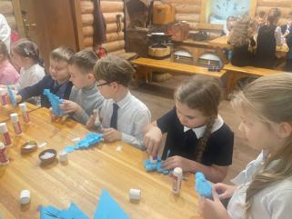
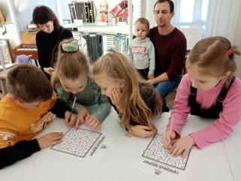
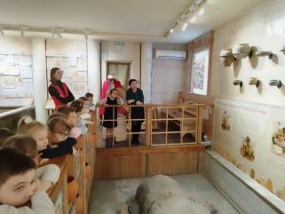
ПОХОДЫ
Музей тульские древности. Глиняные горшки
Музей тульские древности.
В гостях у Деда мороза
Музей гармони
Музей тульские древности. Роспись дерева

Slide 7
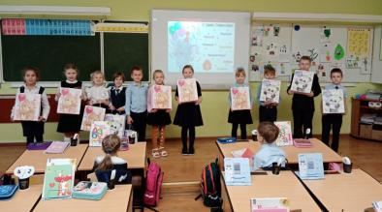
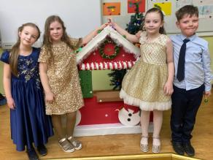
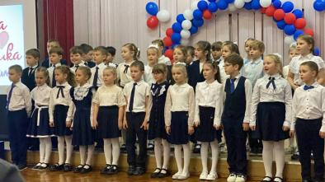
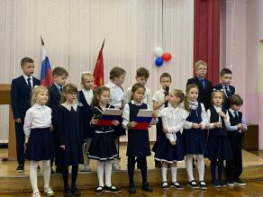
ПОЗДРАВЛЕНИЯ С ДНЕМ РОЖДЕНИЯ
НАШИ
МЕРОПРИЯТИЯ
Новый год
ДЕНЬ МАТЕРИ
Профессия фотограф

